Slide 1
كلية الفنون الجميلة – قسم الفنون التشكيلية أصول البحث محاضرة رقم (6)+ (7) منهج البحث التجريبي 2021-2022
أستاذ المادة
الأستاذ الدكتور
نمير قاسم خلف

Slide 2
منهج البحث التجريبي

Slide 3
تعريف المنهج التجريبي
المنهج التجريبي هو من أنواع البحوث التي ترتكز كليًّا على دراسة الأدلة التجريبية المتحققة والملموسة فعلًا للخروج باستنتاجاتٍ دقيقةٍ ويسهل التحقق منها، ويُصار إلى استقطاب الأدلة التجريبية بعدةِ طرقٍ؛ منها أساليب البحث النوعي للشريحة المستهدفة، أو أبحاث السوق الكمية لتكون النتائج أكثر دقةً.
الأصل في المنهج التجريبي هو التصديق والإيمان بالشيء بعد رؤيته حقًا وتجسد النتائج فعلًا، ويرجع ذلك إلى التجريبيين القدماء الذين اشتقوا كلمة
من كلمة Empirical
Empeirikos
اليونانية ومعناها “ذوي الخبرة”، وفي الوقت الراهن أصبحت كلمة “التجريبي” أو تُستخدم للإشارة إلى جلب البيانات، واستقطابها مدعومةً بالأدلة المستقطبة بواسطة الخبرة والملاحظة ومختلف الأدوات العلمية التي تخدم السياق، وتقترن جميعها مع بعضها البعض بأسلوب التجربة والملاحظة للحصول على المعلومة ووضعها تحت مجهر الدراسة للوصول إلى الاستنتاجات

Slide 4
خصائص المنهج التجريبي
يتخذ المنهج التجريبي مجموعةً من الخصائص، منها:
الأسئلة: الأساس في البحوث وفرة مجموعة من الأسئلة الغامضة التي تتطلب إجابةً واستنتاجًا دقيقًا.
مجتمع الدراسة: من الأمور الرئيسية في البحوث لإجراء الدراسة على سلوكه والظواهر التي تطرأ عليه بشأن قضية البحث.
الوصف: يتمثل بإعطاء العملية المستعملة في تحليل مجتمع الدراسة، وما تصنف به من فئاتٍ وظواهرَ وصفًا دقيقًا تدرج تحته الضوابط وأسس الاختيار وأدوات الاختبار المختلفة مثل الاستطلاعات.
خطة البحث: مرسومٌ يوضح تفاصيل البحث القائم على المنهج التجريبي من مخططٍ وأسئلةٍ وطرق جمع البيانات الأولية، والموارد.
العينة: وتتمثل بالفئة المستهدفة التي تطبق عليها المنهجية، وقد تكون عبارةً عن موظفين في بيئة عملٍ، أو سكان منطقةٍ ما، وما سوى ذلك.
التحقق والدقة: تتجسّد بإمكانية إجراء الدراسة مرةً أخرى على المجتمع واختبار النتائج مجددًا للتحقق من دقتها وموثوقيته

Slide 5
مميزات المنهج التجريبي
تمكن الإغريق القدماء من الوصول إلى الميزات التي يأتي بها استخدام المنهج التجريبي عند استخدامه في البحوث، وتتمثل بما يلي:
- تقديم نتائج أكثر كفاءة وموثوقية، إثر الاعتمادية الكاملة على الخبرة والحقائق.
-التأكد من مدى مصداقية نتائج الأبحاث السابقة، والأطر التي يعمل فيها.
-التحكم بالمتغيرات، وإدارتها بكل سهولةٍ من قبل الباحث.
-تعزيز قدرة الباحث على استيعاب التغيرات التي قد تطرأ تدريجيًا، وبالتالي إجراء تعديلاتٍ على النهج وفق الحاجة

Slide 6
مراحل المنهج التجريبي – الدورة التجريبية

Slide 7
Observation : الملاحظة
تتجسد هذه المرحلة بولادة الفكرة الأولى التي تُقترح على إثرها الفرضية، ويبدأ بعدها الباحث في استقطاب البيانات التجريبية واستقطابها بالاعتماد على الملاحظة، من الأمثلة على ذلك ملاحظة تفتح الزهور بلونٍ متفاوتٍ في موسمٍ محددٍ

Slide 8
Induction : الاستقراء
أو الاستدلال الاستقرائي، يوظف في بناء الاستنتاج العام وفقًا للبيانات المستقطبة بواسطة الملاحظة، كأن يتم الوقوف على توقعاتٍ مختلفةٍ للأسباب المؤدية لظهور مشكلة الدراسة والبدء بالتخمينات، وبذلك فإن الباحث يباشر بالتجارب لتعزيز الفرضية ودعمها.

Slide 9
: Deduction الاستنتاج
مرحلةٌ من مراحل المنهج التجريبي التي تمد يد العون للباحث في التوصل لاستنتاجاتٍ حول تجربته بالاعتماد على العقلانية والمنطق للوصول إلى نتائجَ محايدةٍ.
: Testing الاختبار
المرحلة الرابعة بين مراحل المنهج العلمي تشتمل على إرجاع الباحث إلى كافة الأساليب التجريبية، واستخدامها لتحديد الفرضية الواجب اختبارها، وفي هذا السياق يكون فهم البيانات سيد الموقف؛ وبناءًا عليه يتطلب الأمر تحديد العلاقة بين العوامل والنتائج وفقًا لأساليبَ إحصائيةٍ، وفي حال الوصول إلى نتيجةٍ فإن ذلك دليلًا على وجود دعمٍ للفرضية.

Slide 10
: Evaluation التقييم
في المرحلة الخامسة في دورة المنهج التجريبي يستعرض الباحث كل ما جمعه من بياناتٍ وحججٍ داعمةٍ مع النتائج التي آل إليه بحثه ودراسته، ويكشف عن قيود التجربة والفرضيات، كما ينبغي عليه اقتراح نصائحَ للاستمرارية في البحث بتعمقٍ مستقبلًا..

Slide 11
المنهج التجريبي في البحث العلمي
يمكن للباحث اعتماد مجموعةٍ من خطوات المنهج التجريبي في البحث العلمي ليكون شاملًا متكاملًا يستطيع القارئ الوصول إلى الاستنتاجات والمعلومات بسهولةٍ، وتتمثل بما يلي:
تحديد القضية: خطوةٌ مشتركةٌ بين جميع خطوات المنهج التجريبي في البحوث المختلفة، إذ تساعد على تحديد الهدف الرئيسي من البحث، والتعرف على العقبات المتوقعة والبيانات المتوفرة حوله.
تحديد النظريات: ينفرد البحث العلمي باعتماده لزومًا على وجود النظريات وبرهنتها، بحيث يكون الباحث قادرًا على إقناع القارئ بالنهج واستنتاجاته.
تحديد الفرضيات: وضع المتغيرات والظروف المتفاوتة تحت مجهر الدراسة، وتحديد العلاقة بينهما، كما تدرس مدى قابلية الفرضيات للتجريب والبحث.
المنهجية: الباحث في هذه المرحلة من مراحل المنهج التجريبي يرصد ما يمكن استخدامه من استراتيجياتٍ والفائدة المتوقعة منها.
استقطاب العينات: تتفاوت ماهية العينات وتختلف، من الممكن أن تكون أحداثًا موثوقةً وأشخاصًا أيضًا لإكمال إجراءات البحث.

Slide 12
المنهج التجريبي في العلوم الانسانية
يرتكز المنهج التجريبي في العلوم الإنسانية على ما يأتي به العلماء من أعمالٍ وتجاربَ لتصوير الأبحاث تجريبيًّا، وقد يترك أثرًا في استكشافِ المزيد من النماذج الفعالة في إعادة صياغة العمل والتوسع به تحت مظلة العمل الإنساني، كما يمكن الإتيانِ بمنعطفاتٍ تجريبيةٍ مستحدثةٍ ضمن السياق، وأيضًا منح العلوم الإنسانية طابعًا مؤسسيًّا ضمن المختبرات والمراكز التي تعنى بالعلوم الإنسانية.

Slide 13
المنهج التجريبي في الفنون
تتصف مسألة اختيار منهج بحثٍ ما في بحوث الفنون بأنّها أمرٌ صعبٌ للغاية، ويأتي ذلك بحكم نوعية البحث والإطار الفكري والموضوع العام له، وفي حال عدم استخدام منهجٍ مثاليٍّ للبحث فإن النتائج ستكون غير واقعيةٍ؛ لذلك لا بد أن يكون الباحث على اطلاعٍ ودرايةٍ بالمناهج العلمية والعملية التي يمكن استخدامها، ويمكن استخدام المنهج التجريبي لغاياتِ التحكم بالعوامل المسببة للحوادث والأمور المساهمة في تحديد الآثار سواءً كانت مجتمعةً أو مشتتةً لغايات التنبؤ، ويتخذ بدوره طبيعة نظرية ضمن نظامٍ عمليٍّ تحليليٍّ مقننٍ ضمن بيئاتٍ منظمةٍ خاصة قادرةً على وصف كل ما يحدث تبعًا لضبط الباحث وتحكمه بالعوامل الخارجية والبيئات البحثية.

Slide 14
المنهج التجريبي في الفلسفة
يعرف أيضًا باسم الفلسفة التجريبية، ويعد منهجًا له تخصصات متعددة يستقطب الأفكار السالفة ضمن مجالاتٍ منفردةٍ، ويطغى عليه الجمع بين الأساليب التجريبية المقترنة بعلم النفس وأنواع العلوم المعرفية، وأيضًا أنواع الأسئلة والأطر النظرية المقترنة بالفلسفة، ويعتمد المنهج التجريبي في الفلسفة على التركيز على كيفية تفكير الأفراد وما يشعرون به بأعلى درجات الأهمية حول ما يدور بالأذهان من تساؤلاتٍ

Slide 15
المنهج التجريبي في البحث التربوي
بالنسبة للباحث الذي ينوي إعداد بحثٍ تربويٍّ بصرف النظر عن اختصاصه، فإن الخطوات أدناه لا بد منها:
اختبار الموضوع: البحث التربوي يتخذ موضوعًا عامًا في بداية الأمر يتعلق بمشكلةٍ أو قضيةٍ غير شخصيةٍ، ثم تبدأ الجهود بالتوجه لتضييق نطاق التركيز على قضيةٍ قابلةٍ للبحث تهم الجميع باهتمامٍ شخصيٍّ.
تحديد قضية البحث: عند إلقاء نظرةٍ على محور الموضوع العام، يمكن تحديد المشاكل الأكثر أهميةً، وقد يتطلب الأمر في بعض الأحيان الانغماس في قراءة الكتب والمؤلفات الرئيسية ذات العلاقة والاطلاع على الدراسات السابقة، وفي هذا السياق فإن المشكلة تكون الأمر الأكثر أهمية؛ لذلك فإن البحث يتطلب تخصيص الوقت والجهد للوقوف على الأسئلة بمختلف درجاتها.

Slide 16
إجراء مراجعة أدبية: بعد رصدِ محور البحث والمشكلة فيه؛ فقد آن الأوان للمضي في رحلة بحثٍ مكثفٍ وإجراء مراجعةٍ فكريةٍ وأدبيةٍ حول المحور، ولا بد من تحديد مختلف الدراسات التي ترتبط معها بعلاقةٍ مثل الأدوات والتصاميم والإجراءات المستخدمة في الدراسات، والأهم من ذلك كله الوقوف على النتائج عن كثبٍ وفقًا للمراجعات، ويتطلب ذلك التعرف على كيفية التعمق في القواعد الفكرية الآنية واستكمالها، وأيضًا حيثيات البحث المتوقعة للاستخدام، ولا يمكن تجاهل الأسئلة المطروحة التي تحتاج لمعالجة.

Slide 17
طرح الأسئلة والفرضيات: خطوةٌ مهمةٌ للغاية في سياق المنهج التجريبي في البحث التربوي وعمليات التخطيط، لا بد من إدراج الأسئلة والفرضيات لتوفير الأسس الرئيسية لتخطيط كافة أجزاء الدراسة المتبقية من تصميمٍ وتحليلٍ للبيانات والموارد.
اختبار المنهج التجريبي: قد يصل الباحث عند خطوةٍ معينةٍ ويكتشف عدم موافقة المنهج التجريبي لبحثه، لذلك لا بد من طرح مناهجَ بديلةٍ قد تلبي الغرض.
تحديد السبل والطرق: ويقصد بطرق الدراسة كل من الإجراءات والمواد والأدوات المستخدمة في جلب البيانات من مصادرها والموضوعات المطروحة، وبعد تحديدها يستوجب على الباحث توظيف الأسئلة والفرضيات كأسلوبٍ مرجعيٍّ للإنتاج الفكري.
الاستراتيجيات: تؤخذ بعين الاعتبار الأجهزة والمواد وطرق جمع البيانات الواجب توظيفها في الإجابة على الأسئلة للخروج باستراتيجيةٍ مثاليةٍ

Slide 18
أدوات المنهج التجريبي
الملاحظة، وسيلةٌ من وسائل جمع البيانات التي يعتمد عليها المنهج التجريبي، وتستغرق وقتًا طويلًا لمراقبة المتغيرات.
النمذجة والمحاكاة، أداةٌ من أدوات المنهج التجريبي التي ترتكز على استخدام النماذج الفيزيائية والرياضية والمحوسبة لغايات تكرار عمليةٍ ما ضمن موقفٍ حياتيٍّ ما، وغالبًا ما تستخدم في الأبحاث التشغيلية والهندسية.
الاستطلاعات، وسيلةٌ لجمع البيانات واستقطابها من مصادرها لخدمة البحث، وتتعلق غالبًا حول السكان وخصائصهم، وتصنف ضمن الأدوات الأكثر استخدامًا

Slide 19
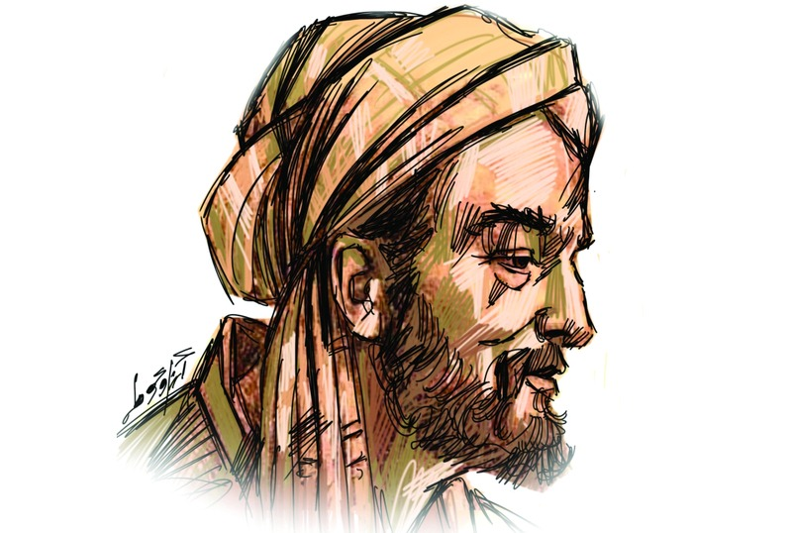
رواد المنهج التجريبي
برزت نخبةٌ من الفلاسفة والعلماء صنفوا ضمن رواد المنهج التجريبي عند المسلمين واليونان، ومن أبرزهم:
جابر بن حيان :
جابر بن حيّان بن عبد الله الأَزْدي، يعتبر الأول بين العلماء الذين جاؤوا بتجارب المختبر العملي ضمن البحوث العلمية، وأكد على مبادئها.

Slide 20
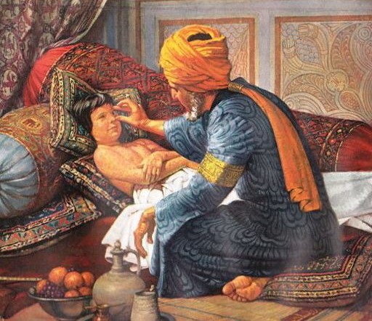
أبو بكر الرازي
أبو بكر محمد بن يحيى بن زكريا الرازي (250هـ/864مـ إلى 311هـ/923مـ)، الطبيب الأول عالميًّا بين من طبقوا المنهج التجريبي، حيث أخضع الحيوانات للتجارب ومن بينها القردة لتجربة أدويةٍ وطرق علاجٍ مستحدثة قبل تطبيقها على البشر.

Slide 21
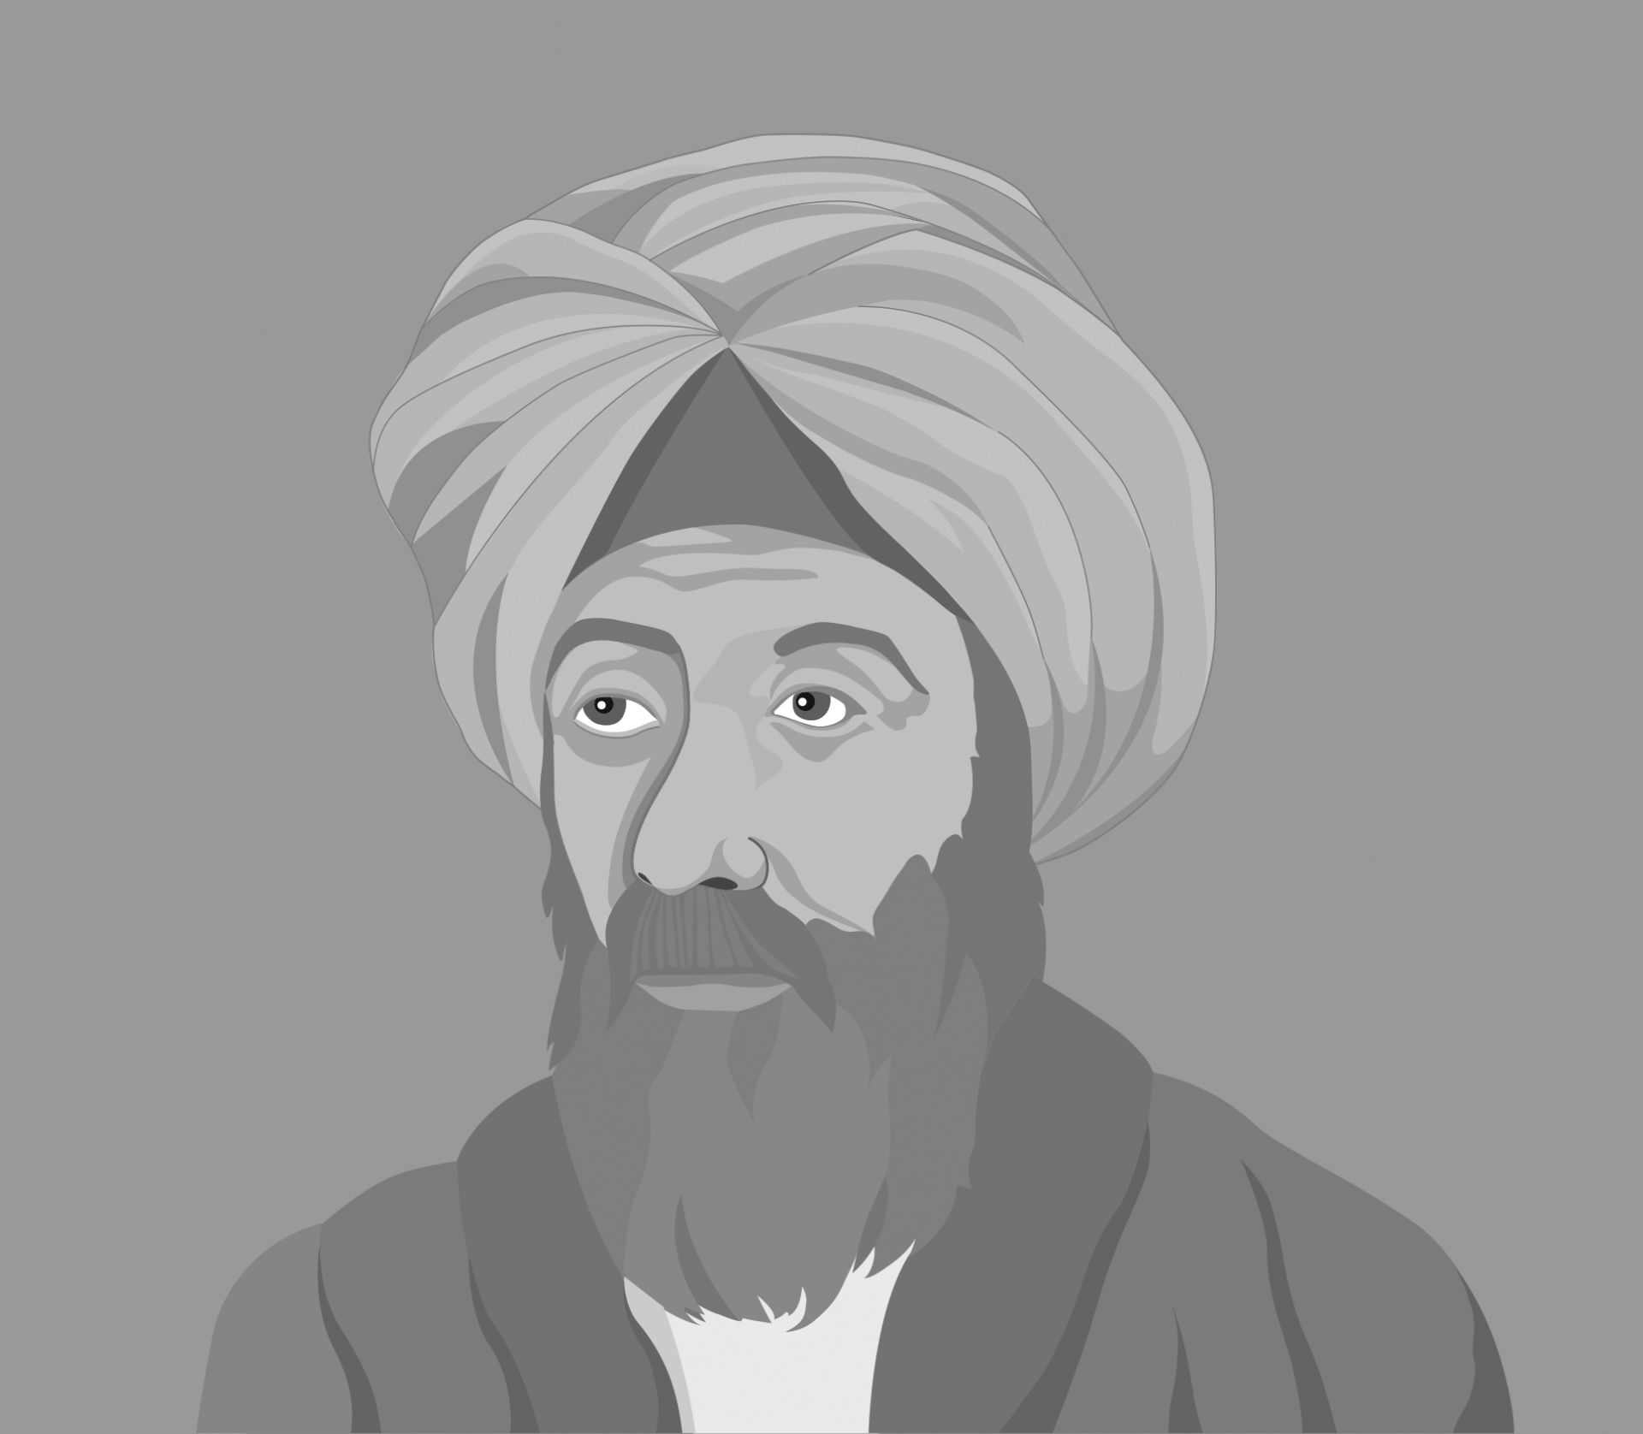
الحسن ابن الهيثم
أبو علي الحسن بن الحسن بن الهيثم (354 هـ/965مـ إلى 430 هـ/1040مـ)، تمكن من تلخيص ما اتبعه من منهجٍ علميٍّ ضمن مقدمة الكتاب حول بصريات المنظر، حيث كشف فيه عن شرح النهج المتبعة كونه كان الحل الأمثل لتسيير بحثه

Slide 22
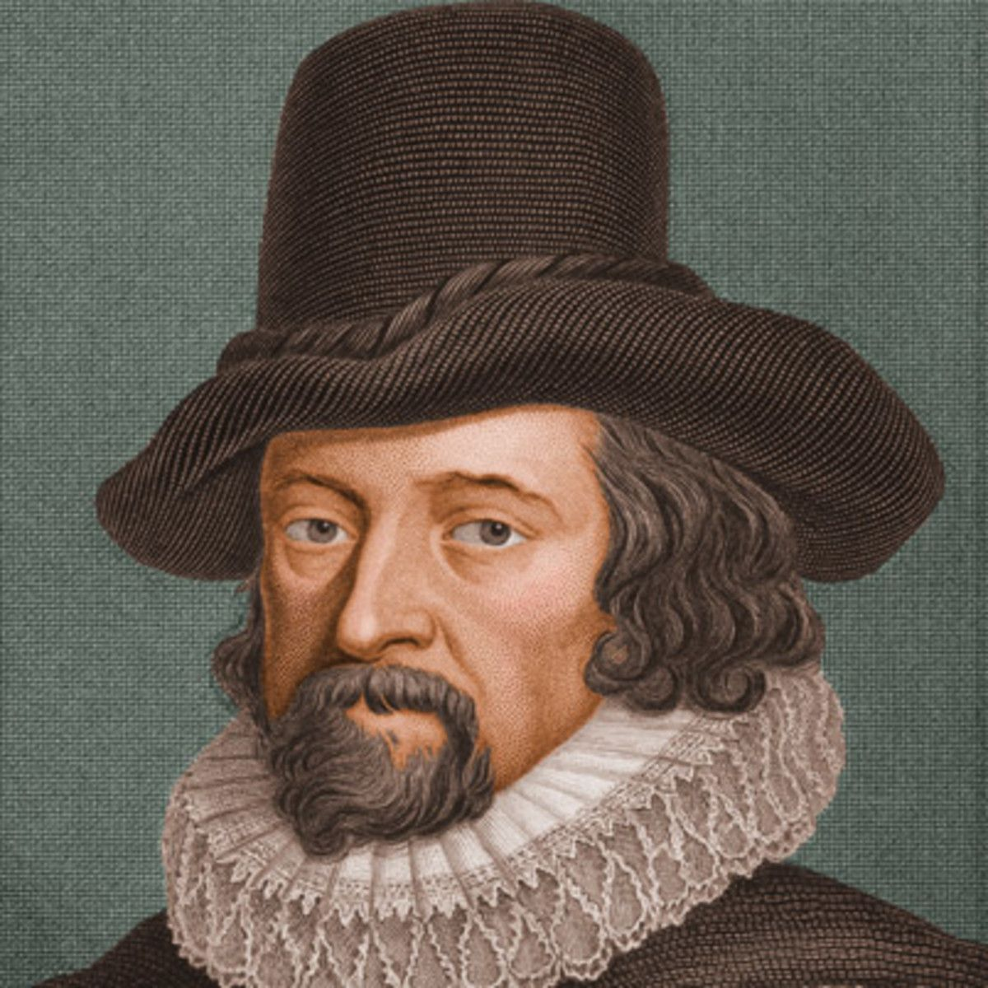
فرانسيس بيكون
ابتكر فرانسيس بيكون (1561 إلى 1626) فلسفةً مستحدثةً تمكن من خلالها قيادة ثورة علمية متكاملة ترتكز على التجريب والملاحظة

Slide 23
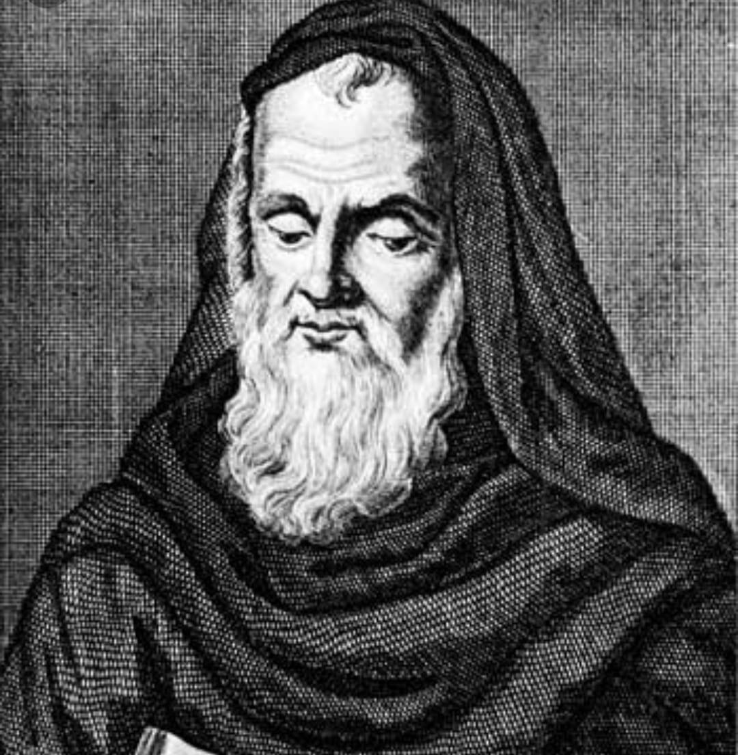
روجر بيكون
كان روجر بيكون (1214 إلى 1294) الأول في وضع التأكيدات والموافقات على التجربة، لذلك يطلق عليه المعلم المذهل، كما أنه الأوروبي الأول واضع قوانين البحث العلمي.

Slide 24
طرق المنهج التجريبي
البحث الكمي
تؤدي طرق البحث الكمي دورًا هامًّا في تحليل الأدلة التجريبية المستقطبة، وبناءً عليه يمكن معرفة فيما إذا كانت الفرضية مدعومةً من عدمه، ويدرج تحتها:
البحث الاستقصائي: ويشمل ذلك جمهورًا ضخمًا للحصول على قاعدة بياناتٍ كبيرةٍ، وتعد بمثابة أسلوبٍ كميٍّ يتضمن مجموعةً محددةً من الأسئلة التي يسهل الحصول على إجابتها ومحددةً مسبقًا، ويمكن إجراء الاستطلاعات بعدة طرقٍ منها المقابلات ووسائل التواصل الاجتماعي ورسائل البريد الإلكتروني.

Slide 25
البحث التجريبي: أسلوبٌ بحثيٌّ يعتمد على التجارب وإخضاع الفرضيات للاختبارات من خلال بناء مواقف توظف به المتغيرات، وبالتالي الوصول إلى النتائج والأسباب.
البحث الترابطي: نوعٌ من أنواع البحوث التي تستخدم المنهج التجريبي للكشف عن العلاقة القائمة بين مجموعتين من المتغيرات، ويستعمل الانحدار عامة لغايات التنبؤ بالطريقة الترابطية، ومن الممكن إيجاد ارتباط محايد أو سلبي أو إيجابي.
البحث السببي المقارن: يرتكز هذا الأسلوب على مبدأ المقارنة ويستخدم عادةً للكشف عن طبيعة العلاقة القائمة بين السبب والنتيجة بين مجموعة متغيراتٍ.

Slide 26
البحث النوعي
هناك بعض أنواع البحوث التي تتطلب تحليلًا نوعيًّا في حال عدم جدوى الطرق الكمية، ويتطلب الأمر وجود معلوماتٍ منبية على مراقبة السلوك الذي تأتي به الشريحة المستهدفة، وبعض الأسئلة البحثية بطبيعتها تتطلب تحليلًا نوعيًّا، وبذلك فإن النتائج المستهدفة ذات أسلوبٍ وصفيٍّ، وستكون ذات طابعٍ وصفيٍّ وليس تنبؤي، ويتضمن ذلك التفاصيل التالية: دراسة الحالة: أسلوبٌ يُعتمد عليه للبحث عن المزيد من المعلومات بواسطة التحليل الدقيق لمختلف الحالات المتوفرة، وتطبق غالبًا على أبحاث الأعمال أو لاستقطاب مختلف الأدلة التجريبية لأسباب التحقيق، وتعد بمثابة أسلوبٍ للتحقق من أبعاد مشكلةٍ ما في سياق حياة واقعية من خلال الحالات.
طريقة الملاحظة العلمية: عمليةٌ تعتمد على جلب البيانات وجمعها من مصادرها نظرًا لاعتبارها نوعية، وتستنزف وقتًا طويلًا جدًا، ويشار إلى أنها أسلوب ملاحظة لبعض الأجزاء ضمن البحوث الإثنوغرافية المستخدمة لجمع الأدلة التجريبية.

Slide 27
المقابلة: أسلوبٌ نوعيٌّ بحتٌ والأكثر شيوعًا بين مختلف الطرق، ويوفر للباحث فرصة للوصول إلى البيانات الدقيقة التي تخدم البحث، وتقدم الإجابة الشافية في حال طرح الأسئلة الصحيحة.
مجموعات التركيز: وتتمثل بتجميع نخبةٍ من الأشخاص وطرح مجموعة من الأسئلة عليهم تحت سياق كيف، لماذا، وماذا أيضًا، ويتطلب الأمر وجود وسيطٍ للوقوف على علاج الحالات الجماعية.
تحليل النص: قد تعد من الأساليب الحديثة نسبيًّا مقارنةً ببقية الأنواع، وترتكز على أسلوب تحليل الحياة الاجتماعية بالاعتماد على استعراض الكلمات والصور المستخدمة من قبل الفرد.

Slide 28
خطوات المنهج التجريبي
تحديد مشكلة البحث والغرض منه
ينبغي على الباحث تقديم إجابات دقيقة للأسئلة حول ما يرغب بمعرفته بالتحديد والتعرف على المشكلة، إذ يحتاج إلى مشاكلَ ذات علاقةٍ بوفرة البيانات والمعرفة وأيضًا الوقت المطلوب والموارد أيضًا.
دعم النظريات والفرضيات ذات العلاقة
يطلب من الباحث ضرورة التعرف على النظريات والفرضيات الواجب ربطها بمشكلة البحث، بحيث يكتشف فيما إذا كان هناك نظرية أو أخرى تنقذه خلال دعم النتائج، وقد تكون كافة أنواع الفرضيات والأدبيات ذات العلاقة قادرةً على معرفة الأشخاص الباحثين في السياق مسبقًا.
بناء الفرضيات والمقاييس
يتطلب الأمر وضع فرضياتٍ عملية أو توقعات وتنبؤات للنتيجة المتوقعة قبل المضي قدمًا في تطبيق البحث الفعلي، ويستوجب على الباحث تحضير المتغيرات ورصد بيئة البحث المستهدفة، بالإضافة إلى التعرف على كيفية الربط بين مختلف المتغيرات، كما أن وحدات القياس من الأمور الواجب تحديدها وأخذها بعين الاعتبار مع تحديد درجة الأخطاء المسموحة.

Slide 29
تصميم البحث واستقطاب البيانات
يستوجب عليه رصد الاستراتيجية للبدء في البحث، بحيث تجري العديد من التجارب لاستقطاب البيانات التي قد تساعده على اقتراح وتحديد الفرضية.
أهمية المنهج التجريبي
تعزيز مصداقية البحوث التجريبية، ودعمها وفقًا للملاحظات والتجارب.
تحويل البحث إلى أكثر أصالة ومصداقية وكفاءة، من خلال المنهج التجريبي.
فتح الأفق أمام الباحث، وتعزيز قدرته على استيعاب التغييرات الديناميكية التي قد تحدث تغييرًا على الاستراتيجية في حال استدعاء الحاجة.
ارتفاع مستويات القدرة على التحكم، وإدارة المتغيرات في البحث.
أداء دور حيوي وفعال، من حيث الصحة الداخلية.

Slide 30
عيوب المنهج التجريبي
استنزاف وقت طويل جدًا خلال جمع البيانات والمعلومات؛ لذلك يتطلب الصبر من الباحث، ويأتي ذلك في ظل ندرة المصادر.
التكلفة المرتفعة؛ بحكم الحاجة إلى التنقل بين بيئاتٍ مختلفةٍ ومواقعَ متعددةٍ للوصول إلى المراد.
احتمالية ظهور الحاجة للحصول على أذونات؛ ما قد يكون أمرًا يصعب جدًا القيام به أحيانًا.
مواجهة المشاكل في استقطاب البيانات؛ فقد تقف بعض المعوقات في وجه الباحث عند جمع البيانات بطرقٍ مختلفةٍ.

Slide 31
امثلة على المنهج التجريبي
محاولة معرفة أسباب عجز شركة ما عن اجتياح الأسواق والاستحواذ عليها، لذا تلجأ إلى إحداث بعض التغييرات على العمليات التي تمر بها عملية الإنتاج مثل التصنيع، والتسويق، والمبيعات، والعمليات، وبناءً على التجربة فقد استوضح لهم الأمر بأن تأهيل وتدريب المسوقين وتعزيز المبيعات يؤثر إيجابيًّا على تغطية السوق أكثر بالمنتج.
استفتاء آراء الجمهور في الولايات المتحدة الأمريكية حول الطاقة الخضراء، وأسباب استهلاك الوقود الأحفوري ومشتقاته أكثر من موارد الطاقة الخضراء، ودراسة العوامل المؤثرة بقراراتهم لاستخدام الطاقة المتجددة.
تجربة مدى فائدة التمارين البدنية لجسم الإنسان، لذلك يطلب من أحد الأشخاص الانتظام بممارسة التمارين الرياضية لفترةٍ من الزمن لبناء العضلات، وتظهر النتيجة الإيجابية بعد فترةٍ قليلةٍ، ويعد ذلك تجريبًّا حقيقيًّا.
الوقوف على الأسباب المؤدية لانتشار سوء التغذية بين الأطفال، ويؤخذ بعين الاعتبار العرق، والعمر، والدخل، والبيئة الاجتماعية، وفي حال الاجتماع على وجود سوء التغذية بين الأطفال من العائلات الفقيرة فإن ذلك يدل دليلًا طوليًا.

Slide 32
أسئلة شائعة حول المنهج التجريبي
هل يمكن تطبيق المنهج التجريبي على العلوم الانسانية؟يعتبر المنهج التجريبي أنموذجًا جيدًا في العلوم الإنسانية وفعالًا في إعادة صياغة العمل وتوسيعه ضمن مظلة العلوم الإنسانية، مع التجريب ومعالجته تبعًا للأساليب المقترنة بالأبحاث العلمية، ويمكن تطبيقه إلا أنه لا يتشابه كما هو الحال في المواد الجامدة، إلا أن هناك بعض الجوانب تشير لصعوبة تطبيقه.
هل يمكن تطبيق المنهج التجريبي على المادة الحية؟يوجه بعض العلماء والفلاسفة صعوبة تطبيق المنهج التجريبي على المادة الحية بذات الكيفية التي تطبق بها على المواد الجامدة، وذلك لوجود بعض العوائق والصعوبات التي قد تقف في وجه الباحث.
هل يمكن الاستغناء عن الفرضية في المنهج التجريبي؟تحظى الفرضية في المنهج التجريبي بأهميةٍ كبيرةٍ باعتبارها وسيلة للكشف عن الطريقة التي ستتخذ الإجراءات التجريبية بها، والتجربة العلمية ترتكز أساسًا على التفسير.

